Slide 1
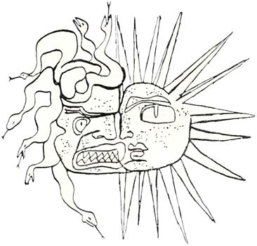
LA INVESTIGACIÓN ENTRE
LA DOCENCIA Y LA EXTENSIÓN EN LA FAD-ULA
Ponencia a las Jornadas de Actualización de Investigación, del Centro de Investigaciones de la Vivienda y el Hábitat – CIVHA- FAD-ULA, Mérida, Venezuela, Octubre 1 al 3, 2014
Luis Jugo Burguera, profesor jubilado 1999, activo en funciones universitarias.
“¿El desastre contemporáneo o la libertad de la organización espacial?”
Dibujo y texto de Le Corbusier. Inspiración a nuestro reto urbano y humano.
Una Interpretación: Lado izquierdo: Si dejamos cabos sueltos en el proceso de nuestra vida, es decir asuntos sin resolver, se nos va complicando el futuro, se nos va agriando el alma y el espíritu, nuestro físico se desequilibra, la cara se descompone, con la mente convertida en una medusa, donde cada cabo suelto representa una culebrilla … y la vida se torna como un infierno…
Lado derecho: Si por el contrario, cada asunto lo resolvemos en su momento, simplificamos nuestro futuro: el alma y el espíritu se serenan y nuestro físico se llena de satisfacción que se lee en nuestra faz, nuestra mente se equilibra, y así aprendemos, enseñamos y ayudamos a construir un mundo mejor para las generaciones futuras.
Como católico, se trata de “ayudar a construir el Reino de Dios en la Tierra”. LJB, 11.08.2014.

Slide 2
LA INVESTIGACIÓN ENTRE
LA DOCENCIA Y LA EXTENSIÓN EN LA FAD-ULA
Subtítulo
1. La integralidad de las funciones académicas en las universidades.
2. El proceso evolutivo de la investigación en la Escuela-de-Arquitectura-ULA 1964-2014.
3. Reflexión prospectiva, ante la amenaza socio-ambiental global y local,
en función del reto intergeneracional del desarrollo sostenible-sustentable.
Palabras (conceptos) clave: desarrollo-sustentable-sostenible,
reto-intergeneracional, docencia-investigación-extensión-universitarias, FAD-ULA.
Estructura de la Ponencia. 4 Capítulos en función de palabras clave + Epílogo Reflexivo.
1. La Investigación entre la Docencia y la Extensión (en el reto del siglo XXI).
2. Docencia Investigación Extensión Universitaria (en el siglo XXI).
3. Desarrollo sustentable-sostenible y el Reto-intergeneracional (en 2014).
4. La FAD-ULA (su evolución en la investigación).
5. Epílogo Reflexivo ante la Evaluación de las Metas del Milenio NNUU en 2015.

Slide 3
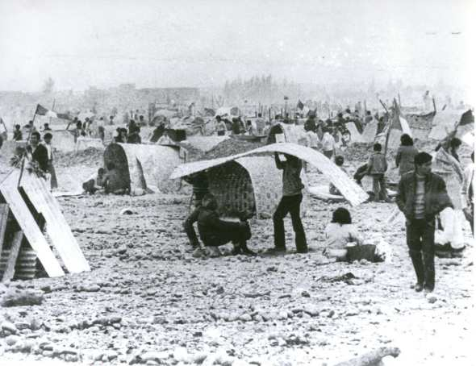
1. La Investigación entre la Docencia y la Extensión (en el reto del siglo XXI) 1/1
(Frase del resumen)
Las universidades deben responder
al reto intergeneracional del
desarrollo sostenible-sustentable. Implica
- investigar las realidades complejas del entorno,
- dilucidarlas en la Academia,
- ensayarlas en la docencia y
- con extensión integral aportarlas a la sociedad, con estrategias transdisciplinares
—instituciones y enfoques holísticos multidisciplinarios,
acompañando, impulsando comunidades en su autogestión—
para coadyuvar frente a los graves problemas locales,
con cultura de paz activa: justicia social-solidaridad humana. En red,
la acción local se torna regional, y sucesivamente en nacional y global.
El enunciado contiene la proposición y la conclusión.

Slide 4
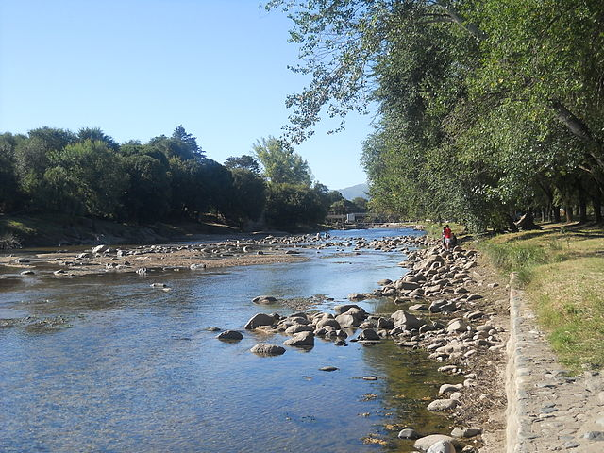
2. Docencia Investigación Extensión Universitaria (en el siglo XXI) 1/5
(Frase del resumen)
El Artículo 6º, Ley de Universidades:
las universidades deben atender
las necesidades del medio donde funcionan,
y la finalidad de la universidad por ley.
Aún no cumplimos a cabalidad el postulado de extensión
contenido en el artículo 6º de la ley de universidades,
ni los seis primeros artículos que configuran
la finalidad de la universidad,
su doctrina teleológica, su deber ser.
Contenidos en la ley aprobada el 5 de diciembre de 1958,
no fueron modificados en la enmienda de 1970.
Incumplidos en buena parte: implica ser
comunidad de intereses espirituales
(inspirado en la idea de universidad del filósofo Karl Jaspers, post 2ª Guerra Mundial,
con la que se reconstruyó la universidad alemana en los años 50),
cuya finalidad se combinó con postulados de otros modelos,
hoy útiles para orientar la acción intergeneracional universitaria.
Y responsablemente comenzar a aprehenderlos y aplicarlos,
para cumplir el plan de vida académico personal, grupal, comunitario e institucional,
cuyo reto socio-ambiental en la sociedad venezolana del siglo XXI
es educar para desmontar la sociedad insustentable.
A continuación, los seis artículos en síntesis.

Slide 5
2. Docencia Investigación Extensión Universitaria
(en el siglo XXI) 2/5
Los seis primeros artículos de la Ley de Universidades de 1958 (y 1970), en síntesis son:
La universidad es comunidad de intereses espirituales… para buscar la verdad y
afianzar los valores trascendentales del hombre. Debe:
2. Colaborar en la orientación de la vida del país
a través de su contribución doctrinaria en el esclarecimiento de los problemas nacionales.
3. Realizar (como la UNESCO) una función rectora en la educación, la cultura y la ciencia. Esta MISIÓN la cumple al desarrollar las tres siguientes tareas:
- dirigir sus actividades a crear, asimilar y difundir el saber mediante la investigación y la enseñanza;
- completar la formación integral iniciada en los ciclos educacionales anteriores;
- formar los equipos profesionales y técnicos que necesita la Nación para su desarrollo y progreso.
4. Inspirar la enseñanza universitaria en un definido espíritu de democracia,
justicia social y solidaridad humana… abierta a todas las corrientes del pensamiento universal, las cuales se expondrán de manera rigurosamente científica.
5. Organizarse y funcionar dentro de una estrecha coordinación con el sistema educativo, como parte integral del mismo, en el área de los estudios superiores.
6. Atender a las necesidades del medio donde funcionen (extensión extramural). Su finalidad definida en los artículos anteriores es una en la Nación y “se respetará la libertad de iniciativa de cada Institución” (autonomía, cuyo principio se mantiene pero se modifica a partir del artículo 7 de la Ley enmendada en 1970).
ARTÍCULOS VIGENTES EN 2014. ES HORA DE EMPEZAR A CUMPLIRLOS.
(Esos seis artículos datan de la formulación de la Ley el 5 de Diciembre de 1958, en la transición a la democracia, y no fueron modificados en la enmienda de 1970 del gobierno-Caldera).

Slide 6
2. Docencia Investigación Extensión Universitaria
(en el siglo XXI) 3/5
Conclusión 1: Desde 1995 se cuenta
con tecnologías de información y comunicación para entablar redes de cooperación
y así concienciar y formar para actuar,
tanto entre unidades internas de cada universidad
(extensión intramural),
como redes interinstitucionales y transdisciplinarias
(extensión extramural)
entre universidades, comunidades,
unidades de los niveles del sistema educativo,
dependencias públicas, privadas, organismos internacionales...
A CONTINUACIÓN UN EJEMPLO

Slide 7
2. Docencia Investigación Extensión Universitaria
(en el siglo XXI) 4/5
DECENIO ONU 2005-2014, “EDUCACIÓN PARA LA SUSTENTABILIDAD”
ULA, 2007, SEMINARIO Y CONGRESO VIRTUAL “CIUDAD SOSTENIBLE”.
http://www.eventos.ula.ve/ciudadsostenible/
Coloca en web documentos orientadores. Ejemplo:
“Aportes para un PLAN ESTRATÉGICO DE GESTIÓN AMBIENTAL LOCAL:
Caso: Alcaldía del Municipio Carrizal, Estado Miranda.”
Ponencia de utilidad didáctica,
guía a cada uno de los 335 municipios de Venezuela,
para coadyuvar a darle forma a sus planes estratégicos
de gestión ambiental local hacia el desarrollo sustentable,
en función del cumplimiento del artículo 128 de la Constitución.
Por Wilfredo Acosta, geógrafo…
Profesor UCV, M. Sc. Gerencia Ambiental, especialista en Sistemas de Información Ambiental, Director 2012 del Instituto de Geografía y Desarrollo Regional de la Facultad de Humanidades-UCV.
http://eventos.ula.ve/ciudadsostenible/documentos/pdf/congreso_virtual/Jornadas%20_CIDIAT_WA.pdf

Slide 8
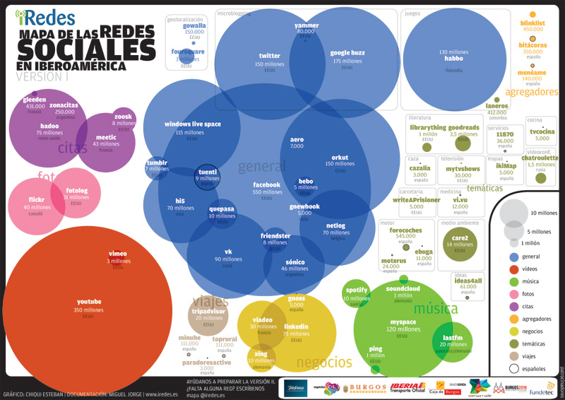
2. Docencia Investigación Extensión Universitaria
(en el siglo XXI) 5/5
La ULA, Universidad Ambiental (C.U. 06.06.2011)
en proceso de adscribirse a la REDVUA.
30.06.14 : De: redvua@gmail.com
De: Educadores por la Sostenibilidad, 29.06.2014. La web de la
Década de la educación por un futuro sostenible (2005-2014)
ha incorporado el boletín 97, titulado Combatir la desigualdad:
requisito para transitar a la Sostenibilidad. Pueden acceder en
http://www.oei.es/decada/boletin097.php. Rogamos contribuir
a la difusión de este boletín, que aborda uno de los problemas
más graves y urgentes a los que se enfrentan nuestras sociedades.
REDVUA: “Red Venezolana de Universidades por el Ambiente”.
Iniciativa de 2012 desde la UCLA-Barquisimeto
Entre regiones llegaremos a la cooperación nacional. Redes internacionales:
ARIUSA: “Alianza de Redes Iberoamericanas de Universidades por la Sustentabilidad y el Ambiente”
GUPES: Global Universities Partnership on Environment and Sustainability, o “Alianza Mundial de Universidades sobre Ambiente y Sostenibilidad”,
una iniciativa 2010 desde Nairobi con el PNUMA (NNUU: Ambiente) y con el PNUD (NNUU: Desarrollo)
En todo caso, no es suficiente. Las universidades deben comenzar hoy
por ser ejemplo modelo de buenas prácticas en redes locales de campus sustentables.
(Ponencia: Jugo y Estanga, 2013, p.12): “La Red de Universidades en el Paradigma Sustentable Venezolano”

Slide 9
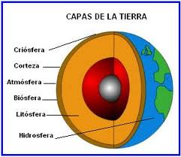
3. Desarrollo sustentable-sostenible y el Reto-intergeneracional (en 2014). 1/5
(Frase del resumen) En los últimos 50 años ha aflorado
una crisis socio ambiental
que afecta los ecosistemas,
comenzando por el ecosistema global,
la biosfera: la capa que sustenta la vida en el planeta.
La crisis socio ambiental se ha exacerbado desde los años 60. Se incrementó desde la revolución industrial y se excedió desde 1945 tras la 2ª Guerra Mundial. La amenaza no es sólo el cambio climático sino que abarca el crecimiento poblacional y la pobreza.
Las Naciones Unidas creada en 1945 intenta convocar a los gobiernos en un mundo multidiverso.
1972: ONU Reunión Mundial de Ministros, en Estocolmo. Surgió el concepto de “ecodesarrollo”: tornar ecológico el desarrollo de los países, que desde 1945 se mide por parámetros económicos (el PIB, Producto Interno Bruto).
1992: ONU Cumbre de la Tierra, Presidentes en Río. Emerge el concepto de desarrollo sustentable o sostenible (verlos como sinónimos). Bajo el lema, “piensa global, actúa local”, contiene “El Reto Intergeneracional”: satisfacer las necesidades de las generaciones de hoy, sin perjudicar que las generaciones futuras satisfagan las suyas.
1995: ONU Cumbre Social, Presidentes en Copenhague. Se incorpora lo humano, lo social, atacar la pobreza, al concepto de desarrollo sustentable o sostenible .
2005-2014: Decenio de Educación por la Sustentabilidad. Desde 2014: Programa post-2014.
2015: Evaluación de las Metas del Milenio. Y programa post-2015.

Slide 10




3. Desarrollo sustentable-sostenible y el
Reto intergeneracional (en 2014). 2/5
NUESTRO RETO GENERACIONAL:
RECIBIMOS UN MUNDO INSUSTENTABLE Y DEBEMOS LEGARLO SUSTENTABLE,
NO DEBEMOS QUEDAR COMO UNA GENERACIÓN DE IRRESPONSABLES.
Hoy con tantas distracciones, poco avanzamos en educarnos ni como comunidades locales ni como sociedad-planeta, para actuar en conciencia: cada vez más se deteriora la calidad de la vida de la gente.
EN EL PLANETA Hace 10.000 años: estiman hubo de 5 a 10 millones de habitantes. Luego, EN MILLONES,
200 siglo I d.C., 1.000 en 1800, 2.000 en 1930, 4.000 en 1975, 6.000 en 1999
7 mil en 2011. Se estiman: 8.000 en 2024 y 9.000 millones en 2045.
En Venezuela según censos, en 2011 casi 30 millones de personas (Siso, 2011):
1891: 2.221.572; 1950: 5.034.838; 1981: 14.516.735;
1920: 2.479.525; 1961: 7.523.999; 1990: 18.105.265;
1936: 3.364.347; 1971:10.721.522; 2001: 23.054.210.
Un problema estructural:
El proceso de urbanización: POBLACIÓN RURAL, 1900: 80% de la población nacional
La gente del campo, sin servicios, era pobre, pero producía alimentos. 2000: 10% RURAL.
No tuvieron arraigo. VIVEN AHORA EN PERIFERIAS URBANAS.
Boom de los barrios desde 1940, pero ahora no producen alimentos.

Slide 11

3. Desarrollo sustentable-sostenible y el Reto-intergeneracional (en 2014). 3/5
Algunos otros problemas estructurales:
el mejoramiento de los SERVICIOS DE SALUD aumentó el promedio de vida del venezolano de 36 años en los 30, a 50 en los 50, 71 años en 1990 y 75 años en 2013. SIN EDUCACIÓN Y SIN CONCIENCIA aumenta la población. Consecuencia: pobreza física, mental y espiritual.
EL SISTEMA EDUCATIVO no está debidamente relacionado con la capacitación para el trabajo, ni para producir alimentos (agricultura urbana), y generalmente buena parte de los estudiantes desertan del sistema educativo.
Quizás el desafío estructural más importante es MEJORAR LA DISTRIBUCIÓN DE LOS INGRESOS.
Investigando sobre la Educación en Venezuela para la tesis de maestría en 1979, encontré:
La visión del “Estado Docente” del Dr. Luis Beltrán Prieto Figueroa, a quien no dejaron ser Presidente de la República en 1968, por lo que se dividió y perdió AD y ganó Copei.
A pesar de los avances estábamos lejos de alcanzar la escolaridad total de la población en edad de estudiar, (aun hoy, 2014, no la hemos alcanzado);
La educación en general tenía (y tiene) graves deficiencias estructurales, ya que no estaba sincronizada con el sistema laboral, sino que todo el sistema conducía a la universidad (las escuelas técnicas impulsadas por el maestro Pietro, las desapareció Caldera en 1970)
Los problemas sociales de las familias inducía a muchos alumnos a desertar del sistema educativo antes de terminar el ciclo básico del bachillerato o aún la primaria; la pobreza es un problema físico, mental y espiritual.
El sistema pre-escolar en Venezuela había sido incorporado tardíamente y el déficit para este nivel de edades era (y sigue siendo) muy elevado (Jugo: Universidad y Desarrollo, 1979).

Slide 12
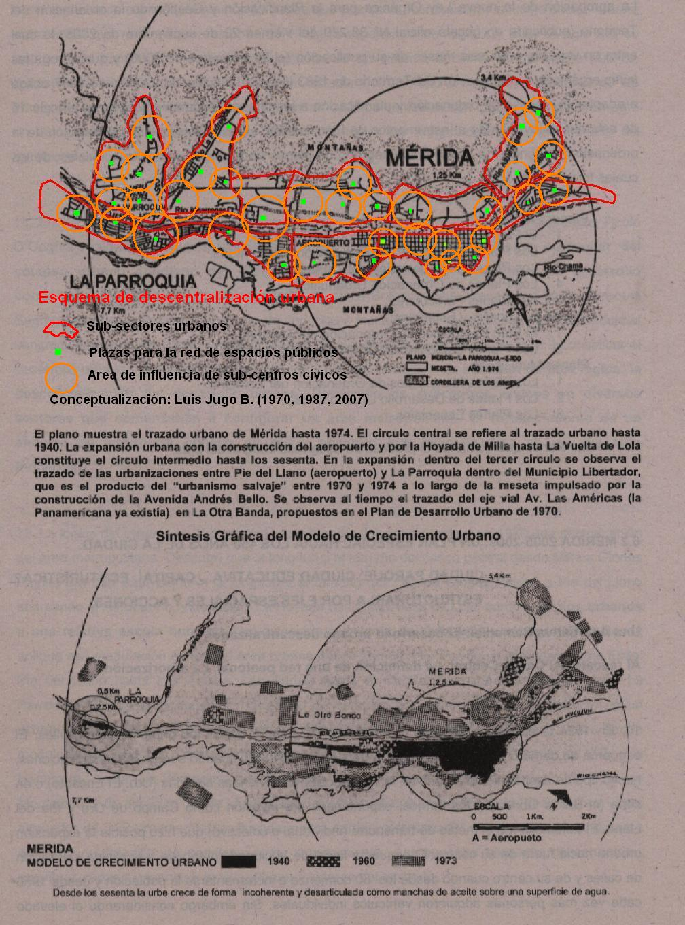
3. Desarrollo sustentable-sostenible y el Reto-intergeneracional (en 2014). 4/5
El Problema de Mérida. Población: En 1951: Casi 25.000 habitantes. En 1971: Casi 75.000 (Triplicó en 20 años).
En 2011: 217.537 (Casi triplicó en 40 años). Hoy, urbanismo conurbado: 391.287 habitantes en áreas urbanas municipios Santos Marquina, Libertador, Campo Elías y Sucre. Área metropolitana Ejido-Tabay: no se respeta la ordenación urbanística y no hay planes de desarrollo urbano local por ámbitos primarios o parroquias. Propuesta Conclusión 2: Ayudar a descentralizar la ciudad, que cuenta sólo con 7 PLAZAS (6 coloniales y Glorias Patrias, republicana), todas en el casco central, y proceder a su rescate, pues está en agudo proceso de deterioro y colapsa por tráfico: Creando centros cívicos-plazas con servicios y empleo en las parroquias donde no existen: La Otra Banda, Pie del Llano-La Punta y en El Arenal-San Jacinto. Con ello se anima la vida local y se impulsa a la ciudad sostenible por autogestión de comunidades, con proyectos socio-ambientales por cuencas y subcuencas. Se reduce el tráfico al centro—que en todo caso requiere plan de estacionamientos.
TODO CONVERGE AL CASCO CENTRAL, QUE COLAPSA. IMPULSAR SUB-CENTROS CÍVICOS EN PARROQUIAS. DESCONCENTRAR.
Plano esquemático de la Mérida Descentralizada.
(El plano es de 1970, no incluía San Jacinto-El Arenal).
Se identificaban para la ciudad de sub-sectores urbanos
(ámbitos primarios en rojo) de tamaño más o menos
equivalente al tamaño del casco central entre Milla y
Glorias Patrias. Se ubicaban plazas (los puntos verdes)
con servicios alrededor definiendo (en color naranja)
áreas de influencia de nuevos sub-centros cívicos.
La ciudad se dotaría de una red peatonal, que al
enlazar las nuevas plazas articularia para la ciudad
una red de espacios públicos. Los ríos y quebradas se
convierten en ejes estructurantes socio-ambientales.

Slide 13
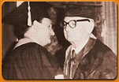
3. Desarrollo sustentable-sostenible y el Reto-intergeneracional (en 2014). 5/5
Para la escuela, es un reto darle sentido a la frase del maestro Villanueva, que debe ser analizada con profundidad, para el ser, saber y hacer de los estudiantes y profesores de arquitectura :
La Arquitectura es Acto Social por excelencia, Arte utilitario como proyección de la Vida misma, ligada a problemas económicos y sociales y no únicamente a normas estéticas. LO SOCIO-ECONÓMICO
Para ella, la forma no es lo más importante : su principal misión: Resolver hechos humanos .
Su medio expresivo y condicional: el espacio interior , el espacio útil , fluido , usado y gozado por los hombres : “es una matriz que envuelve Vida”. LO ACADÉMICO EXPERIMENTAL INVESTIGATIVO
Es Arte del Espacio adentro y afuera , Arte Abstracto y no representativo , pero con una función y esencia de lógica cartesiana .
Carlos Raúl Villanueva.
Caracas, UCV, 22/12/1967 *

Slide 14
4. La FAD-ULA
(su evolución en la investigación) 1/9
(Frase del resumen)
La Escuela de Arquitectura de la ULA en sus inicios intentó caracterizarse como Escuela Abierta.
Realizó algunos estudios sobre poblados rurales, entre 1967 y 1968.
Luego, como Facultad, entre 1970 y 1972, en barrios de la ciudad. Existía un Centro de Investigaciones: cinco secciones, funcionaron tres: planeamiento, tecnología e historia. Sólo quedó Planeamiento: en los 80 se especializó en la Vivienda. Se crearon un Centro de Historia y 3 grupos de investigación.
Sobreviven por la mística de algunos profesores.
Año 1961 . La investigación no está institucionalizada con los departamentos.
- La Universidad N.A. de México UNAM, cumple 180 años de académicas en arquitectura .
- Convoca a la “2ª Conferencia Latinoamericana de Escuelas y Facultades de Arquitectura” CLEFA, para Octubre, y envía ponencias sobre la enseñanza del diseño, la historia y la tecnología más una referida a “Evolución de los planes de estudio de acuerdo con el momento histórico y las necesidades locales”.
- La Escuela de Arquitectura de LUZ (U. del Zulia) que se inició en 1960, presenta una ponencia que titula: “Problemas Pedagógicos Básicos de la Enseñanza de la Arquitectura” . Señalan: “La apatía social que caracteriza a la mayoría de los arquitectos … es cuestión de formación”. Formulan entonces 14 conclusiones, porque, pensando en lo social, “lo que se debe lograr es un procedimiento docente, una metodología de la enseñanza con carácter formativo para el nuevo arquitecto”.
- La primera conclusión se refiere al concepto de Escuela abierta... la que se vincula a la labor colectiva de combatir el subdesarrollo como problema mayor... La realidad debe estudiarse in situ y la docencia trasladarse del taller cerrado, a las barriadas, las aglomeraciones menores, los asentamientos agrícolas, es decir, al escenario natural de la América Latina...
Por tanto el concepto de Escuela Abierta al entorno nació en LUZ en 1961, el mismo año en que en noviembre se iniciaron los estudios de arquitectura la ULA. El Director de Arquitectura en la ULA, señalará, al estudiar poblados de Los Andes, que la Escuela funciona como Escuela Abierta.
…continúan siete de las 14 conclusiones de LUZ a la CLEFA…

Slide 15
4. La FAD-ULA
(su evolución en la investigación) 2/9
…Continuación…las siete conclusiones de LUZ en 1961 sobre “la enseñanza de la arquitectura”…
1. Escuela abierta… en la lámina anterior…
2 Contactos permanentes de alumnos y profesores con la masa y los problemas...
3 Desarrollo Comunal... el alumno como líder de la comunidad en programas de autoconstrucción de viviendas o de dotación de servicios...
4 Urbanismo, para estudiar comunidades menores como aldeas, caseríos, pueblos desde el punto de vista urbanístico hasta soluciones de carácter territorial...
5 Vivienda... tema siempre presente, relacionando vivienda con planificación, con economía, con servicio social, con urbanismo...
6 Visitando las oficinas de Administración Pública a diversos niveles (nacional, regional, municipal) y estudiando los principios de funcionamiento de las municipalidades como célula vital de América... y visitando obras de envergadura que signifiquen contribución al desarrollo de la región.
7 Organización de los estudios e importancia del Taller como eje central abordando problemas reales... Las escuelas nuevas, “Escuelas Abiertas”, deben trazarse un programa homogéneo que abarque todos los años académicos, el cual cuanto más rápido se haga, con mayor rapidez se comenzará a obtener la cosecha de arquitectos entrenados para satisfacer las necesidades del 85% del pueblo de América Latina.
(Jugo, Luis: 2009: "Los Encuentros de Escuelas de Arquitectura en Venezuela 1961-1987 y su contexto. Notas para la Historia. Retos al siglo XXI". En "Portafolio", revista indexada de la Facultad de Arquitectura y Diseño, Universidad del Zulia, número 19, vol 2, año 2009. Consultable en: http://www.saber.ula.ve/handle/123456789/30403)

Slide 16
4. La FAD-ULA 1965, 1967, 1969, 1972
(su evolución en la investigación) 3/9
1965: ULA aprueba el Reglamento del CDCH . De Escuela a Facultad y origen del Centro de Investigaciones.
En Arquitectura ULA se había instaurado como en LUZ un Seminario Interprofesoral Permanente.
1967, noviembre : el II Seminario Interno recomienda: CREAR CUATRO CENTROS DE INVESTIGACIÓN que se relacionaran con la docencia, áreas de conocimiento que reunían a los profesores de los cuatro Departamentos .
1969: Proyecto de Transformación a Facultad: Se señala que se cuenta con los cuatro centros referidos y se reseñan trabajos realizados y por realizar sobre pueblos andinos. SE APROBÓ CREAR UN CENTRO DE INVESTIGACIÓN con cuatro secciones, que se convirtieron en cinco al separarse Diseño y Planeamiento Urbano. 1-Experiencias Visuales, 2-Experiencias Históricas y Estéticas, 3-Experiencias Tecnológicas, 4- Experiencias de Diseño y 5. Planeamiento Urbano.
Ramón Pérez, egresado de la 1ª promoción, Jefe de la Sección 5, define al Centro: … organismo con diferentes secciones profesionales, orientadas a la investigación pura y aplicada en sus campos respectivos, con cinco secciones. FINALIDAD: CONTRIBUIR AL PROGRESO DEL DESARROLLO HUMANO DE LAS CIENCIAS Y LA TÉCNICA Y EN GENERAL AL DESARROLLO INTEGRAL DEL PAÍS. Relación interinstitucional con el CIDIAT (Centro Interamericano de Infraestructura en Aguas y Tierras), los Institutos de Investigaciones Económicas y de Geografía, Corpoandes y otros organismos.
En 1972, el Director Luis Ramírez solicita a los profesores ideas en torno a la acción, objetivos y metas de Investigación y definía áreas de interés en el trabajo de cada una de las secciones, a saber: 1. el desarrollo regional, 2. el acondicionamiento ambiental, 3. la docencia como investigación, 4. el diseño y 5. la investigación histórica. Nótese que no figura la investigación curricular aunque sí aspectos. Sin embargo, la actividad de investigación no repuntó. La escuela experimentó la masificación de la matrícula (hasta 1700 estudiantes). En la década, el trabajo de las Secciones fue languideciendo hasta que subrepticiamente desaparecen: quedando una sola como el Centro, con pocos investigadores. Tampoco se investigaba en los Departamentos, unidades académicas que reúnen al personal docente y de investigación. A veces algunos investigan para sus trabajos de ascenso. Por la ausencia de lineamientos de los Departamentos, la Escuela y la Facultad, generalmente constituyen esfuerzos aislados, a veces no relevantes.
(Jugo, Luis: “Currículum, Revisión y Transformación Curricular”: el caso de la Facultad de Arquitectura de la ULA. 1987, p. 42 y ss).

Slide 17
4. La FAD-ULA Centros y grupos de los 80 a 2014. Aparte: La investigación curricular.
(su evolución en la investigación) 4/9
En los 80 se reorientó como Centro de Investigaciones sobre la Vivienda, incluyó la construcción en tierra y posteriormente se acuñó en el nombre el estudio del Hábitat. A fines de los 80 se crea el Centro de Estudios Históricos de la Arquitectura "Alfonso Vanegas" CEHAAV y el Grupo de Vivienda Rural. A mediados de los 90 el "Grupo de Investigación en Calidad Ambiental Urbana GICAU" y en 2009 nació el “Grupo de Investigación Sobre el Espacio Público GISEP”. En 2014 me informan que el CEHAAV sólo está activo en la publicación de la revista “Edificar”.
Conclusión 3: En la Escuela en sus primeros años, los fundadores por áreas de conocimiento realizaron como en el Zulia, sesiones de lo que llamaron Seminario Interprofesoral Permanente, que no consolidaron y que se deben retomar. De recia personalidad, diferentes ideologías y puntos de vista académicos, Armando Núñez del Prado en Tecnología, Alfonso Vanegas en Historia, Fausto González en Geometría Descriptiva y Carlos Olmos, Luis Ramírez y Marcos Miliani en Diseño–Composición Arquitectónica, perfilaron cuatro departamentos, pero no lograron incorporarles la investigación ni siquiera para el desarrollo curricular: no lograron generar un plan de estudios orgánico integrado, que mantiene una desarticulación entre los departamentos. Por ello, en el avance del siglo XXI, para procurar optimizar la formación integral en la Escuela, a partir de este evento de 2014, se propone encarar dos retos: 1) interrelacionar toda la docencia con el eje de talleres basándose en una efectiva 2) colaboración interdepartamental: implica ser comunidad, en el buen sentido que serlo significa.

Slide 18
4. La FAD-ULA La investigación curricular.
(su evolución en la investigación) 5/9
En cuanto a la investigación curricular, diversos intentos en los 70 no tuvieron continuidad. En 1980, se creó la “Oficina Sectorial de Planificación de Arquitectura” OSPA y dentro de ella se creó el “Equipo Promotor para la Transformación Curricular” EPTC que adoptó un modelo integral de currículum de un ingeniero de sistemas de la ULA (lámina siguiente). Tampoco hubo continuidad y ambas unidades comenzaron a languidecer a partir de 1987, hasta desaparecer. En los 27 años trascurridos hasta 2014, se han nombrado una serie de coordinadores curriculares, que han realizado una serie de estudios, algunas de las cuales sólo han llegado a proposiciones. Se me informó que en algunos casos se tomaron decisiones que no fueron implementadas. El plan de estudios no ha sido evaluado sistemáticamente y se ha mantenido como en las décadas anteriores, como una superestructura que probablemente requiere de ajustes, en un proceso curricular estancado. Por lo cual se amerita aplicar una estrategia que consolide el trabajo de las comisiones curriculares con los Consejos de Escuela—que es la unidad académica operativa para coordinar el trabajo interdepartamental-- y de Departamentos, y así reducir el exceso de reuniones que desgasta. Con pocas Asambleas Académicas se induzca la participación de profesores y estudiantes, y así, como comunidad académica, identificar posibles ajustes de racionalización en el corto plazo en función de lineamientos de estructuración al mediano y largo plazo.

Slide 19
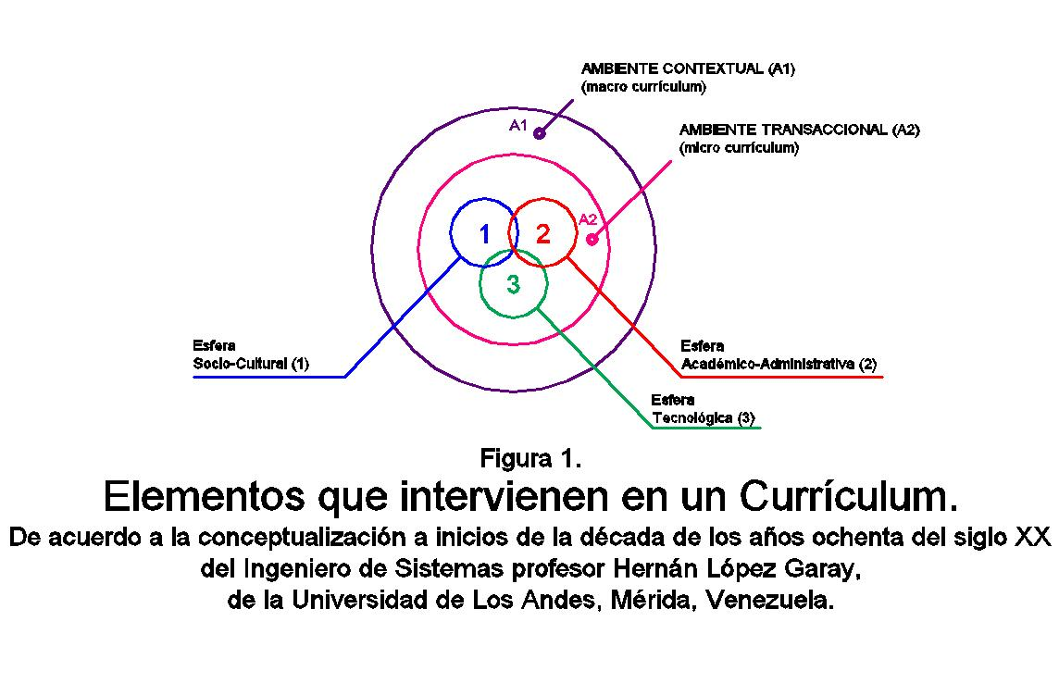
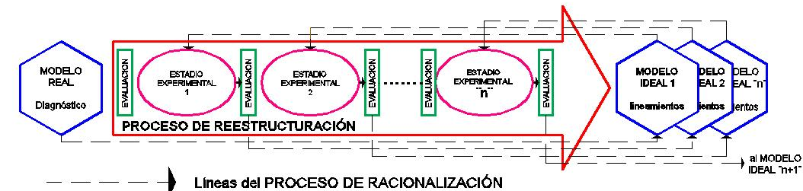
4. La FAD-ULA La investigación y acción curricular: 1980-1987, y 2014.
(su evolución en la investigación) 6/9
En 1980, se creó OSPA , “Oficina Sectorial de Planificación de
Arquitectura” que investigó para el desarrollo institucional tanto en la
Planificación Física como Académica. Dentro de esta última se creó el
“Equipo Promotor para la Transformación Curricular” EPTC para el que
adoptamos UN MODELO INTEGRAL DE CURRÍCULUM concebido por el
ingeniero de sistemas ULA ULA Hernán López Garay, gráfico 1, a la derecha.
El Modelo permitió en parte concluir con la transformación del plan de
estudios en 1987, aunque con altibajos. En general se mantiene sin avances
hasta 2014, porque desde 1987, ningún planteamiento curricular ha resultado exitoso.
En trabajo de ascenso en 1981, pude aportar un esquema metodológico para hacer permanente el proceso sobre el plan de estudios de manera participativa y sin traumas, (Gráfico 2, anajo), que sigo presentando, pues algún día espero nos demos cuenta de su utilidad. Dio sus frutos entre 1982 y 1984, con un diagnóstico de seguimiento de algunas cohortes.
Permitió hacer una racionalización inmediata
ajustando el sistema de prelaciones, al detectar
que los estudiantes de la carrera no se graduaban
diseñando, sino cursando Matemáticas III y
Perspectivas y Sombras, que son materias básicas,
o las materias finales de la secuencia Estructuras.
Cuando se detecta un problema, se estudia interdepartamentalmente y se plantea una propuesta al Consejo de Escuela, donde al ser aprobada requiere aprobación del Consejo de Facultad y el aval del Consejo de Desarrollo Curricular. Lo ideal es que eso suceda en un semestre. Una vez avalado se programa su implementación en un 2º semestre para que funcione desde el semestre siguiente. PARA 2014 desde 2012, sin ser exhaustivos, detectamos que hay problemas con conocimientos de topografía, que se imparten sin coordinación en 3 departamentos. También se detecta que tras cursar expresión 10, en taller 20 los estudiantes generalmente no dibujan a mano suelta sino con escuadra. Se pretende abordar 1) lo nunca trabajado interdepartamentalmente para fortalecer entre todos al eje de taller, donde deben concurrir la generalidad de los conocimientos impartidos en la carrera, 2) vislumbrar como insertar la investigación en todo el proceso de formación, que sirva para preparar al estudiante a formular su trabajo de Grado, y finalmente, 3) estudiar la manera de incorporar nociones obligatorias de Arquitectura Paisajista en materias y en taller, para que así el futuro profesional tenga más amplia visión de cómo actuar socio-ambientalmente frente al reto intergeneracional del desarrollo sostenible-sustentable.

Slide 20
4. La FAD-ULA Estudio e investigación sobre los barrios.
(su evolución en la investigación) 7/9todo en web en saber.ula.ve, El desarrollo integral de las comunidades populares 2004, Capítulos 1 a 15.
Entre 1971 y 1974 se estudiaron algunos barrios
en la Sección de Planeamiento. Después no se
Estudiaron más, a excepción de la Investigación
social con Beatriz Hidalgo. Pero fue en 1970
desde la docencia, cuando se realizó la primera
investigación de barrios en la escuela, con Paolo
D’Onghia, en el Seminario de “Análisis Regional”.
Nos llevó en 4º año, a realizar el estudio integral
(censo y catastro que resultó en informe y plano)
de los Barrios Pueblo Nuevo y Simón Bolívar, en
el valle del Río Albarregas. Surgieron 9 tesis de Mi aporte social: “microsistema” y Macrosistema urbano de barrios
grado en 1971-72. Todas sustituían la trama del barrio por urbanismo moderno.- Mi tesis fue la 10ª, semestre B-73. Sobre la trama de 3 barrios (incluí Santo Domingo). Diseño con el criterio de Barrio-Parque en el Albarregas, como Microsistema Urbano.
Arriba: Red vial y Peatonal: “que es” y “que debería ser”.
A derecha, los 3 barrios integrados como “Barrio Parque”.
Abajo, a la derecha: educido, todo el plan por etapas.
El plan por etapas completo-----

Slide 21
4. La FAD-ULA Estudio e investigación sobre los barrios.
(su evolución en la investigación) 8/9 todo en web en saber.ula.ve
El desarrollo integral de las comunidades populares 2004, Capítulos 1 a 15.
El Macrosistema. Si la integración de 3 barrios en el centro era un “microsistema”, organizar los microsistemas
de barrios en la ciudad daba el Macrosistema, que era
impulsar un movimiento popular urbano.
Nada fácil en 1974.
(Cambié el nombre de “Microsistemas” por “Unidades
de Ordenamiento” U.O. en la publicación artesanal de 1975,
para ir acorde con lo que planteaba el Gobierno.
U.O1-Norte de Mérida; U.O2-Centro; U.O3- Aeropuerto;
U.O4-Sur de La Otra Banda; U.O5- La Parroquia; U.O.6-Hacia Ejido.
En 1974 visité Villa El Salvador y Sinamos en Perú, en 1977 concursé
en Hábitat (un macro barrio en Manila). En Mérida seguí trabajando
con barrios hasta 1977, en 1980, en 1987 para crear la sección de
extensión urbana en la DIGECEX-ULA y el Sistema Nacional de Salud.
A partir de 1992 me centré en los barrios como Proyectos Socio-Ambientales a partir de “Ríos y Municipios” y en 2002
participé en un concurso y un proyecto de CONAVI para 6 barrios de Valera.
Gaceta Vecinal Nº 1
14.11.2002
Unidad de Diseño Urbano 1.2
La Libertad, Valera.

Slide 22
4. La FAD-ULA Conclusiones preliminares (a completar con ustedes)
(su evolución en la investigación) 9/9
Conclusión 4: El estudio de los barrios, aldeas, comunidades populares, la organización de las comunidades, el diseño de viviendas, infraestructuras residenciales y de servicios (educativas, asistenciales, productivas, deportivas, recreativas y comunitarias, entre otras), todos ellos significan temas permanente de docencia, investigación y extensión y aplicación en el eje de taller y en las demás materias, en lo posible , para entrenarnos y entrenar a los futuros profesionales, en el reto intergeneracional, para satisfacer necesidades prioritarias de las generaciones de hoy, para el desarrollo sustentable futuro. Pero también, la ciudad y los ecosistemas, las respuestas de la arquitectura frente a la amenazas climáticas y naturales (entre ellas, cómo mitigar las emisiones de CO₂ y otro gases de efecto invernadero, y aprender a calcular cuántos árboles y plantas hay que sembrar, que en diseño es hacer paisajismo, para inducir a recrear, recuperar y conservar bosques y ecosistemas, que por la captación de carbono permita convertir en carbono neutral, las emisiones que se derivan de nuestras acciones y de nuestras obras e intervenciones en el medio físico).
Conclusión 5: Prácticamente las tres secciones de investigación que funcionaron hasta 1975: planeamiento, historia y tecnología, hoy subsisten a través de los dos centros actuales y los tres grupos, al que se adjunta el postgrado y sus tres programas. Debemos procurar que la investigación se institucionalice en los profesores de los Departamentos. Y dar los pasos para instaurar la conveniente interacción académica entre los Departamentos, y entre las unidades de investigación de la Escuela y la Facultad, para trazar lineamientos de investigación y encuentros a corto, mediano y largo plazo.
Recomendación-Sugerencia: Programar objetivos y metas del corto y mediano plazo a 4 años, a 2 años, a un año, a 4 trimestres y en períodos de 3 semanas, que en ciertos casos puede significar programaciones de una semana, y de un día, en los próximos 8 años, y formular lineamientos “lo que debería ser” a largo plazo, en 4 fases de 8 años: un lapso generacional (estimado en 32 años). Desde el CIVHA, un prospecto de plan de confección participativa, que comienza en esta sesión, invitando a todos, a escribir observaciones, críticas, y sobre todo aportes de ideas como Brainstorming, de lo que podríamos hacer para el resto de 2014 y para 2015, y más allá. Y presentarlo a investigadores, al CEHAAV y a los Grupos, para tratar de formular una política común.

Slide 23
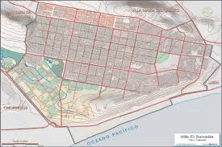
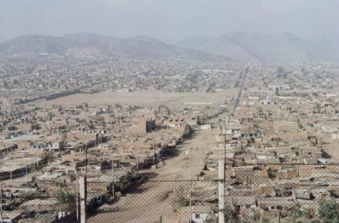
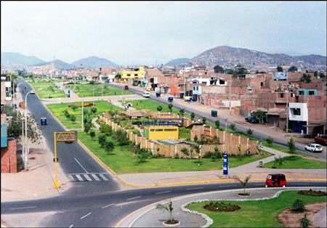
La utopía social es realizable: 'Villa El Salvador' Lima, Perú 1/4
Capítulo V de: El desarrollo integral de las comunidades populares, (Jugo, Luis: 2004) en digital desde 2005, en http://www.saber.ula.ve/dspace/handle/123456789/14454
Tras una invasión desordenada en 1971, en 1972 la planificación con el apoyo del gobierno Foto 1 y LA INSTALACIÓN de la gente (100.000 personas), foto 2:
La gente cual colmena de abejas ajetreadas, con sus atados al hombro van dejando rastros profundos sobre la arena mojada; buscan el lote en medio de tantas chozas iguales, de palos y esteras
Foto 3 Tras los primeros años de la instalación. Foto 4 el distrito hoy desarrollado https://www.google.co.ve/?gws_rd=ssl#q=villa+el+salvador+peru descargas de fotos el 09.09.2014

Slide 24
La utopía social es realizable: 'Villa El Salvador' Lima, Perú 2/4
Al lado de Chorrillos, Lima Perú, tras la invasión desordenada 1971, una ciudad planificada, que contó con el apoyo de un gobierno militar socialista, a través del SINAMOS (Sistema Nacional de Movilización).
Hoy, en democracia, la Villa es modelo de organización comunitaria, Premio “Príncipe de Asturias de la Concordia 1987” y “Ciudad Mensajera de la Paz 2007”, por las Naciones Unidas.
LA PLANIFICACIÓN DE LA NUEVA CIUDAD, SINAMOS, 1972-1973
Diseño del Módulo Urbano (Grupo Residencial)
Esquema General de Planificación de Villa El Salvador, Lima, Perú. (1971)
Diseño por el SINAMOS (Sistema Nacional de Movilización), c. 1971/72.

Slide 25
La utopía social es realizable: 'Villa El Salvador' Lima, Perú 3/4
1. Mecanismos de la Organización Económica, Social y Política. (Organigrama 2)

Slide 26
La utopía social es realizable: 'Villa El Salvador' Lima, Perú 4/4,
(SINAMOS, Sistema Nacional de Movilización Social, 1972)
2. Organigrama de la: Organización Vecinal Funcional de Desarrollo Económico Social
D
Detalle de la Estructura del Comité de Manzana del Grupo Residencial

Slide 27
la crisis y el reto intergeneracional 1/8 preámbulo al epílogo reflexivo
(Frase del resumen)
La Facultad de Arquitectura-y-Diseño de la ULA tiene una misión por la calidad de la vida y el bienestar generalizado al nivel local y regional. Las universidades deben responder al reto intergeneracional del desarrollo sustentable.
Conclusión final: Advertencia: ¡Estamos en peligro!
Toda la ponencia debe considerarse
como una reflexión prospectiva para la comunidad profesoral,
ante la amenaza socio-ambiental global y local,
para planificar y ejecutar desde 2014, a corto, mediano y largo plazo
planes bianuales
y así aprender y comenzar a dar ejemplo
de buenas prácticas comunitarias en la universidad y fuera de ella.
“Pensando global, actuando local”.
Si se actúa local, y se consiguen logros,
se puede influir en lo regional, lo nacional y lo global.

Slide 28
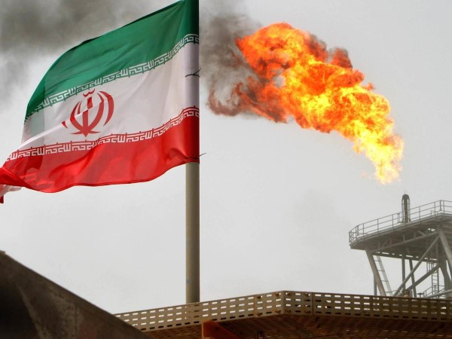
la crisis y el reto intergeneracional 2/8
Monitorizando las tres crisis
[Blog de José Pedro Pascual]
http://monitorizandoelmundo.blogspot.com/2014/06/vision-social-pico-petroleo.html
Comentarios y noticias sobre
cambio climático,
pico del petróleo y colapso financiero
sábado, 28 de junio de 2014
(Consultado y citado para esta ponencia, el viernes 8 de Agosto, 2014)
UNA VISIÓN SOCIAL DEL PICO DEL PETRÓLEO.
Del Resumen del artículo:
Geopolítica, Peak Oil, Recursos Finitos y Colapso Global,
escrito por el sociólogo Pedro Alberto García Bilbao
un enfoque integrador
sobre las diferentes visiones del mundo actual
teniendo en cuenta el sistema humano y el sistema físico.

Slide 29
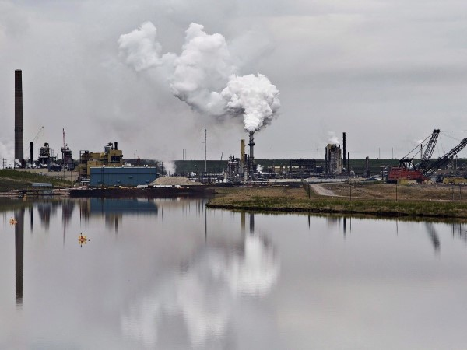
la crisis y el reto intergeneracional 3/8
Dificultades para Abordar el Problema desde las Ciencias Sociales.
Se ha detectado una grave amenaza
en el uso masivo de recursos fósiles finitos
que pondrán en serio peligro
al conjunto de nuestra sociedad…
…se ha puesto en conocimiento
la imposibilidad de mantener nuestro bienestar
y nuestro estilo de vida
… dos problemas contrapuestos y con el mismo origen, …las dos caras de una moneda:
la quema masiva de combustibles fósiles agota
la energía disponible (pico del petróleo) y los recursos.
Por otro lado también se agotan los sumideros provocando un cambio climático que también puede poner en peligro nuestra sociedad. Por tanto cabe tomar medidas en favor del bienestar colectivo y de la supervivencia de la población tratando estas amenazan con una visión de conjunto.

Slide 30
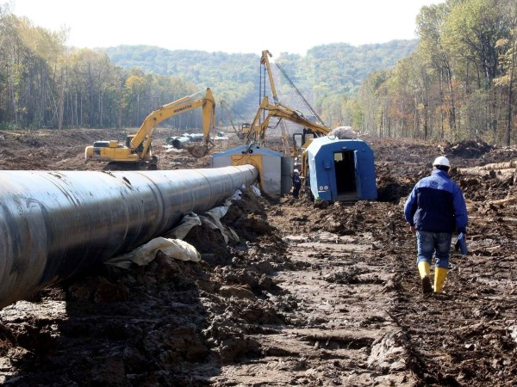
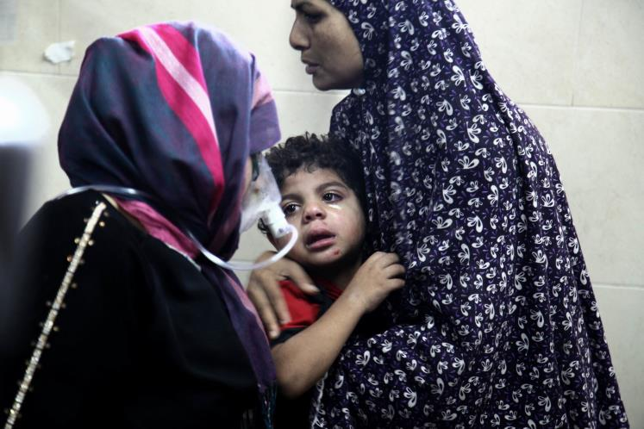
la crisis y el reto intergeneracional 4/8
El reto: ¿cómo trasladar a la sociedad
el discurso científico del agotamiento de los recursos?
Este conocimiento muchas veces no llega
porque es negado,
ignorado o mal comprendido
y así mostrado por
los medios de comunicación masiva.
Ghaza, Palestina, julio 2014.
Oleoducto en obra, Siberia
Esto es peligroso pues impide
tomar conciencia a la sociedad
y a su vez impide tomar las medidas adecuadas
para modificar los comportamientos sociales
con el objetivo de eliminar,
mitigar o paliar las consecuencias.

Slide 31
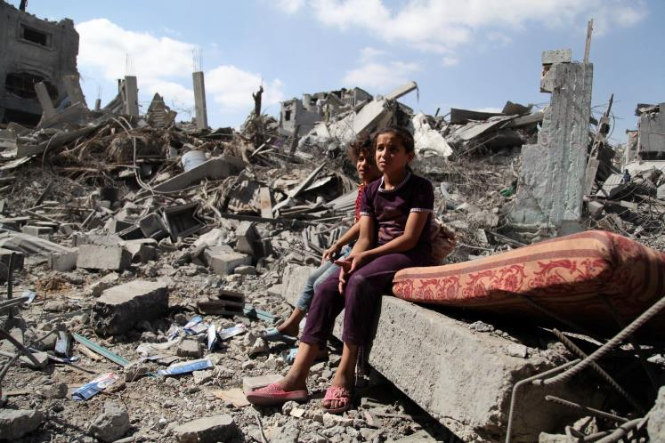
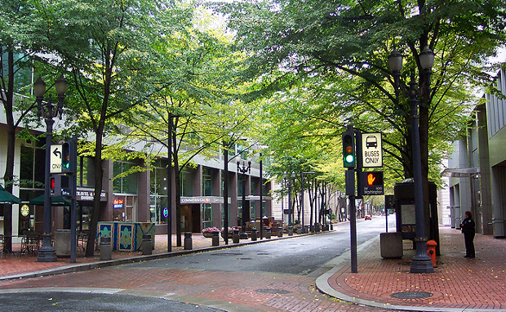
la crisis y el reto intergeneracional 5/8
Tres escenarios Posibles para vislumbrar el futuro (un futuro pesimista)
1. De conflicto social generalizado, ya en marcha.
Se prevé que continúe agravándose hasta llevar
a la miseria a la mayor parte de la población.
2. De colapso: un agravamiento del primero
llevando a una interrupción de los suministros
(producción masiva de alimentos y su distribución eficiente) y
deterioro de los sistemas físicos que mantiene la sociedad actual.
Significaría unos costes humanos gigantescos. Ghaza, julio, 2014
3. Finalmente, de extinción masiva, el peor escenario posible: una alteración del sistema físico mundial actual como un cambio climático catastrófico que trastoque el equilibrio biológico del planeta y las condiciones de vida en él.
… O un nuevo paradigma.. Un futuro optimista que implica el reto intergeneracional
: el futuro en paz y ecológico.
Emplaza a la comunidad científica
al estudio de las actuaciones para enfrentarnos
a los retos que se están planteando.
Portland, ciudad verde en Estados Unidos.

Slide 32
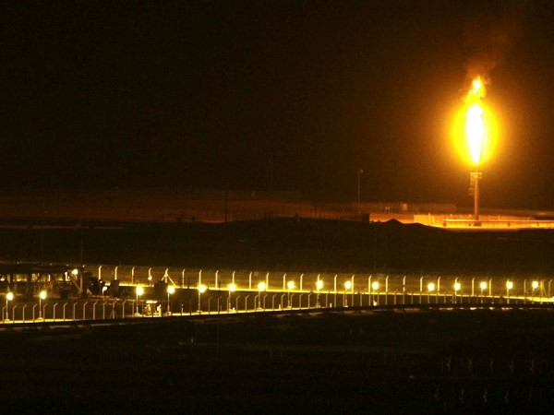
la crisis y el reto intergeneracional 6/8
Venezuela y el mundo, desde la ULA 1
El calentamiento global amenaza intereses vitales de Venezuela
Por JULIO CÉSAR CENTENO, profesor de la ULA. Agosto 2014.
En la cumbre de jefes de estado de Copenhague en el 2009,
se acordó evitar que la temperatura aumente más de 2°C
Sobre el promedio de la época preindustrial para finales de siglo.
…/… El umbral de los 2°C es el límite entre un cambio climático peligroso y uno catastrófico.
De este balance pende la estabilidad climática
del planeta. Para evitar cruzarlo, las emisiones
anuales de CO2 deben reducirse entre 60% y 70%
en los próximos 40 años. Un gigantesco reto,
pues implica reducir en proporciones similares
el consumo de combustibles fósiles del que
actualmente depende la economía mundial.
Complejo petrolífero en Arabia Saudita.
ARQUITECTOS Y DISEÑADORES CONTRA LA HUELLA DE CARBONO: TORNARSE CARBONO NEUTRO
Para captar carbono, los arquitectos debemos impulsar LA ARQUITECTURA PAISAJISTA: SEMBRAR ÁRBOLES que emiten oxígeno y dan además vida natural al entorno cultural, generan sombra y mejoran microclimas, entre muchas bondades, MÁS impulsar LA ARQUITECTURA BIOCLIMÁTICA (ENERGÍAS RENOVABLES + AHORRO ENERGÉTICO) para mitigar las emisiones de CO2. LJB

Slide 33
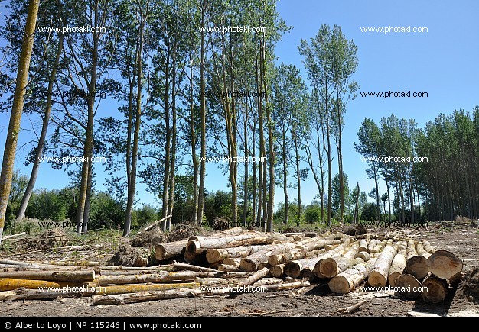

la crisis y el reto intergeneracional 7/8
Venezuela y el mundo, desde la ULA 2
Sin embargo, es inevitable desacoplar
el desarrollo económico del consumo
de combustibles fósiles y fundamentarlo
en el aprovechamiento de energías renovables,
libres de emisiones de carbono. (sigue Centeno) .
Urge igualmente detener la deforestación
en países tropicales, en donde se destruyen
12 millones de hectáreas de bosques cada año,
no sólo aportando más de 4.000 millones
de toneladas de CO2 a la atmósfera por año,
sino destruyendo buena parte
del patrimonio biológico del planeta.
Según la FAO, la CEPAL, el Banco Mundial y la OIMT (Organización Internacional de la Madera Tropical), entre el 2000 y el 2010 se deforestaron en Venezuela 280.000 hectáreas por año. ..
Según el Ministerio del Poder Popular para el Ambiente, entre el 2006 y el 2013 se reforestaron 40.000 hectáreas a través de la Misión Árbol, equivalente al 2% de los 2 millones de hectáreas de bosques naturales destruidas en el mismo período por el avance de la deforestación.
(Borrador de la Comunicación 1, de Foro de Cambio Climático de la ULA, agosto, 2014)

Slide 34
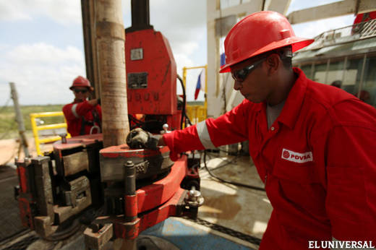
la crisis y el reto intergeneracional 8/8
Venezuela y el mundo, desde la ULA 3
Sólo por el consumo de combustibles fósiles,
Venezuela registra las más altas emisiones de CO2
por habitante de América Latina
Los intereses vitales de Venezuela se encuentran amenazados
por la alta dependencia de su economía de la exportación de petróleo.
La mayor parte de sus reservas
deberá permanecer bajo tierra.
El país cuenta con apenas un par
de décadas para desacoplar su economía de la explotación petrolera.
Para superar este reto se requiere del concurso decidido de todos.
El cupo atmosférico disponible para el período 2012‐2050
es de sólo 850 Giga‐toneladas de CO2.
El potencial de emisiones de las reservas probadas de hidrocarburos es
diez veces superior.
Es evidente que la mayor parte debe permanecer en las entrañas de la tierra.
Jc‐centeno@outlook.com, agosto 2014.
***********************
SIGUE: El reto Global y Local: Dos intervenciones del Secretario General de las Naciones Unidas en junio de 2014. Síntesis final de aspectos del contexto global que tienen incidencia en el contexto local.

Slide 35

5. Epílogo Reflexivo ante la Evaluación de las Metas del Milenio NNUU en 2015. 1/7
El sábado 14 de junio Ban Ki-moon instaló en Santa Cruz de la Sierra,
Bolivia, la Cumbre de Jefes de Estado y representantes de 133 países
más China, para conmemorar 50 años de la creación en la ONU del
G-77, grupo de países que representa al 60% de la población
planetaria, dos tercios de las naciones del mundo y son la mayor
organización intergubernamental de las “países en desarrollo” en
la ONU. Planteando buscar un nuevo equilibrio en el planeta, bajo
el lema “Hacia un Nuevo Orden Mundial para Vivir Bien”, la Cumbre
hizo un aporte de 242 puntos por consenso a la Agenda de las
Naciones Unidas para después de 2015, tras evaluar los Objetivos del Milenio, en el que
le dan prioridad a la eliminación de la pobreza para 2030.
Allí, reclamó respeto a los derechos humanos ante los líderes de dos tercios de los países de la ONU, entre los que estaban gobernantes acusados de violarlos.
La prensa consultada resaltó de su mensaje lo siguiente:
- Los países no pueden alcanzar el desarrollo sostenible mientras se libran conflictos, se violan los derechos humanos, se descuidan la buena gobernanza y el Estado de derecho y mientras la desigualdad y la injusticia alimentan la inestabilidad.
- Apeló a la importancia de equilibrar "las necesidades de la población y las del planeta" y confió en que el bloque aporte "ideas nuevas, enfoques negociadores flexibles y creativos y propuestas prácticas y equilibradas" a la que será la agenda de desarrollo mundial a partir de 2015, que se discute en esta cumbre.

Slide 36
5. Epílogo Reflexivo ante la Evaluación de las Metas del Milenio NNUU en 2015. 2/7
2) 1ª reunión de la UNEA (Asamblea Naciones Unidas para el Medio Ambiente):
…“Lograr que las cuestiones ambientales sean tratadas en un nivel similar a la paz, seguridad, finanzas, salud y comercio”…
(como merideño, ulandino, ciudadano del mundo me atrevo a inmiscuirme aquí: sobre el negocio de los deportes y la farándula, que llenan muchas páginas diarias en los periódicos del mundo: por lo que diariamente deberían incluir tantas o más páginas para educar a la ciudadanía en buenas prácticas con el ambiente)…
La asamblea, de composición universal, reemplaza al Consejo de Gobierno del PNUMA… Para el sistema de las Naciones Unidas, la Asamblea para el Medio Ambiente encarna la noción de que LOS DESAFÍOS SE ABORDAN MEJOR Y LAS OPORTUNIDADES SE HACEN REALIDAD CUANDO LA COMUNIDAD DE NACIONES Y CIUDADANOS DEL MUNDO UNEN SUS FUERZAS PARA PROMOVER LA PROSPERIDAD ECONÓMICA, EQUIDAD SOCIAL Y SOSTENIBILIDAD MEDIO AMBIENTAL DE UNA MANERA HOLÍSTICA.
(PNUMA, 2014)

Slide 37

5. Epílogo Reflexivo ante la Evaluación de las Metas del Milenio NNUU en 2015. 3/7
Ban Ki-Moon clausuró la UNEA (Asamblea Naciones Unidas para el Medio Ambiente) en Nairobi el 27 de junio de 2014. Sobre la obligada reconciliación entre la humanidad y el planeta, la prensa señala que dijo:
- "Nuestros ecosistemas están verdaderamente amenazados,
debemos proteger la naturaleza para
poder vivir en armonía con el planeta", advirtió.-
- Para lograrlo, los Gobiernos deben situar la acción medioambiental
entre los estamentos más altos de sus políticas, equiparándola a
importantes áreas como la seguridad ciudadana o el bienestar social.
-La primera Asamblea de las Naciones Unidas para el Medio Ambiente
concluyó con importantes acuerdos en este sentido, concentrados en
la lucha contra la contaminación del aire y la limitación del uso de
sustancias químicas en los productos de consumo.
"El terrorismo se ha convertido en una de las preocupaciones sociales más importantes",
declaró el secretario general de la ONU / EFE
En sesiones programadas durante toda la semana, los delegados aunaron posturas para reclamar una limitación de los vertidos de productos plásticos al mar, incrementar la lucha contra la caza furtiva e introducir el concepto "consumo sostenible" …(como merideño, ulandino, ciudadano del mundo me atrevo a inmiscuirme aquí: que eso significa educar a toda la población del planeta y normar la publicidad que induce al consumo, así como controlar a los procesos industriales para obligarles a eliminar el envase desechable y convertirlos en retornables, y así reducir la producción de basura) entre las estrategias que sustituirán a los Objetivos del Milenio.

Slide 38

5. Epílogo Reflexivo ante la Evaluación de las Metas del Milenio NNUU en 2015. 4/7
Updated: Mon, 16 Jun 2014 12:30:25 GMT | By AFP
El Papa
denuncia la especulación en el precio de los alimentos
y propone un sistema alternativo para regular los mercados financieros.
"Ya no podemos tolerar que los mercados financieros gobiernen el destino de los pueblos en vez de servir sus necesidades o que unos pocos prosperen recurriendo a la especulación financiera mientras que otros sufren duramente las consecuencias", dijo el Papa en un discurso contra el sistema económico contemporáneo.
"La especulación sobre los precios de los alimentos es un escándalo que tiene graves consecuencias" sobre el acceso de los más pobres a la comida, añadió.
El Papa propuso una figura alternativa del inversor, el "impact-investor, consciente de graves situaciones de iniquidad". "Inversiones como éstas buscan un impacto social positivo, como la creación de empleo, el acceso a la energía, la instrucción y el aumento de la productividad agrícola", explicó.
El Papa, acusado de "marxista" por los neoconservadores estadounidenses, apoyó su discurso en las conclusiones de los expertos del consejo pontifical "Justicia y Paz", reunidos para un coloquio dedicado a la inversión responsable. MANIPULACIÓN MEDIÁTICA
Comentario de LJB : Llama la atención el último párrafo que incorpora el periodista de AFP (Air France Presse, cuyo nombre no aparece) . En vez de centrarse en la justicia social y la solidaridad humana que contiene el mensaje del Papa—algo así como lo que se ha llamado hoy “la responsabilidad social del empresariado” para generar para los pobres “un impacto social positivo, como la creación de empleo, el acceso a la energía, la instrucción y el aumento de la productividad agrícola, o al menos comentarlo, comenta que “los neo-conservadores estadounidenses” acusan al Papa de marxista, con lo que distorsiona el espíritu del mensaje, y con ello manipula hacia fines inconfesables el razonamiento del lector.
RECORDEMOS QUE EL PAPA JUAN PABLO II TERMINÓ DENUNCIANDO AL CAPITALISMO SALVAJE.

Slide 39
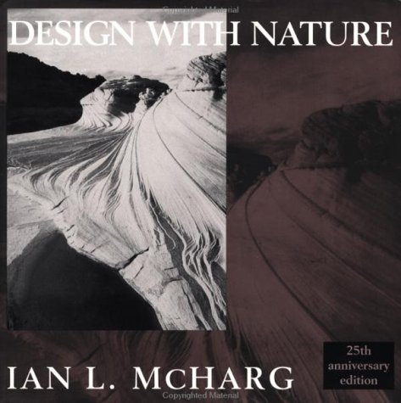
5. Epílogo Reflexivo ante la Evaluación de las Metas del Milenio NNUU en 2015. 5/7
A 50 años de creación de la Escuela de Arquitectura de la ULA, el 29 de junio de 2012,
Ramón Pérez dictó Dos Conferencias: una sobre “El Futuro de La Enseñanza de la Arquitectura” (ambas son consultables en la web).
Con Rosario Giusti dictó: “SIG –Sistemas de Información Geográfica—
para el Análisis de la Pobreza Urbana” (Pérez y Giusti, 2012), en torno a Petare
(uno de los barrios más complejos de América Latina), como parte
de un programa dirigido al mejoramiento y rehabilitación de la ciudad de Caracas.
Y expuso “El Enfoque Ecosistémico
para reorientar la Educación en las Escuelas de Arquitectura”,
Método que induce a aplicar cuyas bases conceptuales refieren a
IAN McHARG, 1969 DISEÑAR CON LA NATURALEZA:
El “Enfoque Ecosistémico”, va más allá del espacio urbano e incorpora
la noción del espacio-región o sistema con sentido ecológico: armonía
con la tierra, las otras especies vivientes y en cierta forma con el resto del Universo…
Señala que (estudiar sólo) los entornos arquitectónico y urbano ya no son suficientes,
por la necesidad de enseñar y conocer mejor el entorno ecológico,
los procesos de la naturaleza, su comportamiento y su forma de acomodar las actividades humanas sin detrimento del balance ecológico o ecosistémico…
…Hace más de 40 años (en 1969) Ian McHarg revolucionó el mundo académico con su libro “Proyectar con la Naturaleza” (Design with Nature), referencia continua que ha redefinido el campo del paisajismo, el diseño ecológico y la planificación urbana y regional, pues propuso un programa práctico para una nueva y saludable relación entre la naturaleza y nuestro entorno…

Slide 40
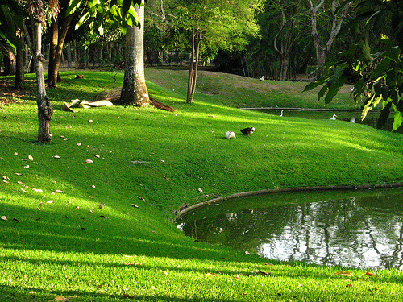
5. Epílogo Reflexivo ante la Evaluación de las Metas del Milenio NNUU en 2015. 6/7
ARQUITECTURA PAISAJISTA 2013, 2014
Colegio de Arquitectos de Venezuela (CAV)
BALANCE DE JULIO, MES DE LA ARQUITECTURA 2014
II Jornada de Arquitectura del Paisaje
El Colegio de Arquitectos de Venezuela (CAV),
con el apoyo institucional de:
la Facultad de Arquitectura y Urbanismo UCV
Parque del Este y las Facultades de Arquitectura de
Caracas, por Burle Marx las Universidades Simón Bolívar,
Santa María, Rafael Urdaneta, del Estado Táchira,
la Facultad de Arquitectura y Diseño de La Universidad del Zulia, (nótese la ausencia de la ULA)
la Sociedad Venezolana de Arquitectos Paisajistas, la Iniciativa Latinoamericana del Paisaje y
la Federación Internacional de Arquitectos Paisajistas,
invita a los Arquitectos Paisajistas, Arquitectos, estudiantes y especialistas interesados,
a la II JORNADA DE ARQUITECTURA DEL PAISAJE
el sábado 19 de Julio de 2014, en la sede de EL Nacional, Los Cortijos, Caracas.
… una de las actividades previstas en "Julio, Mes de la Arquitectura",
consecuente del marcado éxito en la convocatoria e interés en la materia expresado por los asistentes de la I Jornada realizada en 2013.
http://cav.org.ve/cms/index.php?option=com_flexicontent&view=items&cid=156:noticias&id=1852:ii-jornada-de-arquitectura-del-paisaje&Itemid=56
O a través de http://cav.org.ve/cms/

Slide 41

5. Epílogo Reflexivo ante la Evaluación de las Metas del Milenio NNUU en 2015. 7/7
¿En qué anda la Escuela de Arquitectura de la FAD-ULA
en relación con la Arquitectura del Paisaje? En casi nada. URGENTE UNA PROPUESTA YA.
Tenemos una doctora en Arquitectura Paisajista (Ilian Araque) desde fines de los 80, dictando Expresión Gráfica. Desde que se nos fue Melvin Castillo, quien desde Composición dictaba dos seminarios: Introducción y Planificación a la Arquitectura Paisajista, Ilian dicta un seminario optativo en el área, en el Departamento de Comunicación Visual.
2) Debíamos ya tener unos temas obligatorios introductorios en Arquitectura Paisajista en Estudios Ambientales y una correlación con los trabajos del eje talleres (la conciencia ambiental es obligatoria y urgente desde que se entra a la carrera).
3) Sugerencia: Un Plan de Trabajo Interdepartamental a 2 Años, hasta Julio 2016, antes de que Ilian se jubile. Con las siguientes fases:
programar un plan de trabajo experimental en los dos trimestres del semestre Único 2014, que podamos aplicar en el semestre A’2015, en una clase introductoria en las Aulas Anfiteátricas a los estudiantes del Ciclo de Iniciación, un ejercicio introductorio en un trabajo de diseño arquitectónico en los talleres 30, 40 y 50; temas obligatorios en Estudios Ambientales 10 y 20, con una investigación sobre los criterios y cómo los aplica en sus problemas de diseño en el Taller que cursa, para complementar su evaluación final tanto a los largo de los tres Estudios Ambientales como en el taller: en E.A. 10 la formulación de la investigación, en E.A. 20 un informe de avance y en E.A. 30 un informe final (en digital, con un resumen impreso, abigarrado, para no desperdiciar papel).
Paralelamente: hasta enero 2015, articular una propuesta interdepartamental sencilla de incorporación de la arquitectura paisajista en el pensum, sin que signifique cambios estructurales, para someterla sucesivamente al Consejo de Escuela, Consejo de Facultad y Consejo de Desarrollo Curricular de la ULA, que con la fase experimental el semestre A’2015, sirva para su consolidación a partir del semestre B’2015, antes de que Ilian se jubile.

Slide 42
PLAN DE ESTUDIOS ARQUITECTURA tres fases de su evolución y una de prospección
(1961)1967-1971 — 1972-1987 — 1988-2014 1/6
(1961)1967-1971 Los estudios se iniciaron en 1961 en la Facultad de Ingeniería, y el plan de estudios por anualidades se fue confeccionando a medida que los estudiantes avanzaban en la carrera. En 1966 egresa la 1ª promoción de 3 egresados. ALGO DE INVESTIGACIÓN SIEMPRE SE REALIZA EN TALLER.
1972-1987 Para adaptar el plan de estudios a la Nueva Estructura Universitaria en 1971 se adaptan las materias al régimen semestral, y los 4 primeros semestres se destinan al Ciclo Básico. En vez de 10 talleres (10 semestres, se redujeron a 8). No hubo estudio de lo que significa la Departamentalización. Tras intentos fallidos en los 70, entre 1980 y 1985 se logra un proceso curricular coherente, se corrige el sistema de prelaciones para proteger la actividad de taller hasta el final de la carrera. Se concluyó con una reforma estructural que se aplicó con altibajos desde 1987. PERO LA INVESTIGACIÓN EN TALLER NUNCA SE HA SISTEMATIZADO.
1988-2014 Múltiples iniciativas de revisión curricular no han dado resultado. Ha hecho falta correlación interdepartamental para darle organicidad al plan de estudios. LA FORMULACIÓN DE UN PROBLEMA DE DISEÑO ES INVESTIGACIÓN.
2014-2018 Se propone retomar de manera interdepartamental, el proceso de racionalización del plan de estudios, en un proceso de reestructuración
del plan de estudio, donde la investigación por parte de los estudiantes, y la práctica de taller, este relacionada y coordinada entre los 4 Departamentos.
A continuación, presencia de la investigación (en verde) en la evolución de los planes de estudio.

Slide 43
PLAN DE ESTUDIOS ESCUELA DE ARQUITECTURA – EVOLUCIÓN 1 2/6
Esquema Inicial del Plan de Estudios ANUALIDADES (1967-1971)
Construcción progresiva desde 1961
Áreas de Conocimiento y Taller - Áreas que permitían incorporar investigación
………………………………………………………………………………………………………………………………………
Años 1º 2º 3º 4º 5º
MATEMÁTICA Y TECNOLOGÍA
Análisis Matemático I Análisis Matemático II Estructuras I Estructuras II
Física Mecánica Resistencia de Materiales
Construcción I - Topografìa Construcción II Construcción III- Instalaciones
GEOMETRÍA Seminario Administración de Obras
Geom. Descriptiva I Geom. Descriptiva II
EJE DE TALLERES DE DISEÑO
TALLER I TALLER II TALLER III TALLER IV TALLER V
con Expresión Gráfica Tesis de Grado
Seminario Análisis Regional
URBANISMO Urbanismo
HISTORIA ARQUITECTURA
Historia I Historia II Historia III Historia
………………………………………………………………………………………………………………………………………………………………………….
Diagnóstico Curricular: Sistema cerrado de Prelaciones: continuas y al nivel del año. Arrastre de dos materias máximo. Se daba oportunidad de reparar la materia (creo que funcionaba hasta los 80, no recuerdo cuando se perdió).
(Jugo, Trabajo de Ascenso sobre el Plan de Estudios, 1981).

Slide 44
PLAN DE ESTUDIOS ESCUELA DE ARQUITECTURA – EVOLUCIÓN 2 3/6
Plan de Estudios Semestres Unidades Crédito - 1972-1987
Áreas de Conocimiento y Taller - Áreas que permitían incorporar investigación
……………………………………………………………………………………………………………………………………………………………………………………………………………………………………………………………….…………
Semestres
1º 2º 3º 4º 5º 6º 7º 8º 9º 10º
MATEMÁTICA Y TECNOLOGÍA
Mat. 10 Mat. 20 Mat. 30------------------------------------------------------------------------------------------------------------------ Mecán. Resist. Estr. I Estr. II Estr. III------------------------------
Física Const. 10 Const. 20 Const. 30 Prefabricación
Topografía Instl. 10 Instl. 20 Instl. 30
GEOMETRÍA Expresión Gráfica Seminario 1 Seminario 3
Sistemas de Representación Sist. 10 Sist. 20 Perspectiva y Sombra------------------------------------------------------------------
EJE DE TALLERES DE DISEÑO Y DE COMPOSICIÓN ARQUITECTÓNICA Metodología Diseño10 Diseño20 Diseño30 Comp.A. I Comp.A. I Comp.A. III Comp.A. IV Comp.A. V HISTORIA , SOCIOLOGIA Y URBANISMO Planeamiento Planeamiento Comp.A. VI (nunca aplicada)
Urbano I Urbano II
Sociología Hist. 10 Hist. 20 Hist. 30 Hist. Renac. Hist. Colonial Seminario 2 Seminario 4
Técnicas deEstudio Teoria Arq. I ó II
Nota: la línea roja indica que se convirtieron en materias terminales de la carrera, para estudiantes que habían culminado el último taller. ………………………………………………………………………………………………………………………………………………………………………………………………………………………..
Diagnóstico Curricular 1981 (Jugo, 1981): En el cambio de anualidades a semestres, se perdieron dos talleres (un año de taller). Comp. Arq. VI nunca se aplicó. Son 7 áreas de conocimiento que se prelan linealmente. Por lo tanto:
- El estudiante podía culminar el eje de taller, y seguía cursando semestres con Matemáticas 30, Estructuras III y Perspectiva y Sombras. - Expresión Gráfica se había vuelto una materia optativa.
Decisiones de ajuste curricular entre 1982 y 1983: 1) un sistema de prelaciones convergente al eje de taller (no se puede avanzar en taller si no se tienen aprobadas las materias del nivel Pre-anterior), y así comenzar, tras 11 años, comenzar a poner orden en el desorden. 2) Se comenzó a estudiar la inserción del Trabajo Especial de Grado TEGA.
3) Se demostró que con un buen estudio
SE PUEDEN HACER AJUSTES AL PLAN DE ESTUDIOS SIN HACERLE CAMBIOS ESTRUCTURALES.

Slide 45
PLAN DE ESTUDIOS ESCUELA DE ARQUITECTURA – EVOLUCIÓN 3 4/6
Plan de Estudios Semestres Unidades Crédito - 1988-2014
Áreas de Conocimiento y Taller - Áreas que permiten incorporar investigación
…………………………………………………………………………………………………………………………………………………………………………………………………………………………………………………………………….
Semestres
1º 2º 3º 4º 5º 6º 7º 8º 9º 10º
EJE DE TALLERES DE DISEÑO
TD 10 TD 20 TD 30 TD 40 TD 50 TD 60 TD 70 TD 80 Fase 1 TEGA Fase 2
ESTUDIOS AMBIENTALES (Y URBANISMO) -----------------------------
Estudios Ambientales E.A. 10 -------- E.A. 20 ------- ----------------------
CIENCIAS BÁSICAS (C.B.) Y TECNOLOGÍA ------------ E.A. 30
----------------------------------- Computación Básica
C.B.10 ------- C.B.20 -------------- Sistemas Estructurales S.E. 10 -------- S.E. 20 ------- S.E. 30 ------------------------------
Física Const. 10 Const. 20 Const. 30 Const. 40 ---------------------------
SISTEMAS DE PROYECCIÓN Sist.Pry. Y DE EXPRESIÓN GRÁFICA Exp. Gráf. PASANTÍA (corta o larga) opcional
Sist.Pry.10 - Sist.Pry. 20 - Sist.Pry. 30 en el 8º semestre
Exp.Gráf. 10 - Exp.Gráf. 20 SERVICIO COMUNITARIO
HISTORIA DE LA ARQUITECTURA Hist. 10 ------ Hist. 20------- Hist. 30 ------ Hist. 40 -----------------------------------------------
ASIGNATURAS OPTATIVAS GENERALES: AOPG ASIGNATURAS OPTATIVAS ESPECÍFICAS: AOPE
AOPG 1 AOPG 2 AOPE 1 AOPE 3 AOPE 6
El Sistema de Prelaciones: Las líneas punteadas prolongadas prelan la Fase 1 del TEGA. AOPE 2 AOPE 4 AOPE 7
Los Talleres desde el 30, están prelados por las Asignaturas del Semestre Pre-anterior. AOPE 5 AOPE 8
…………………………………………………………………………………………………………………………………………………………………………………………………………………………………………………………………………………………………………………………...
Pre-Diagnóstico Curricular No Exhaustivo 2014: En la propuesta de 1987 los primeros dos talleres pasaron de 9 a 12 horas semanales de clase, y los siguientes 6 talleres pasaron de 12 a 16, con una disminución de las horas de las materias teóricas, bajo el supuesto de que se dictaría módulos teóricos en taller, lo cual nunca se ha implementado. No hay coordinación curricular interdepartamental, como es el caso de Topografìa, que figura en 3 Departamentos. El área de Paisajismo debe incorporarse como un lineamiento de desarrollo curricular, contemas permanentes en Estudios Ambientales y taller 70 y 80, y consolidarse antes que se jubile la profesora Ilian Araque. Propuesta No Exhaustiva: Aprovechar la coyuntura del mandato del Consejo Universitario sobre el desarrollo curricular en el año 2014 para realizar a partir de septiembre un esfuerzo de colaboración interdepartamental sobre todas las áreas de conocimiento e intradepartamental sobre el eje de taller en el Departamento de Composición, con miras a articular una fase de racionalización del plan de estudios.

Slide 46
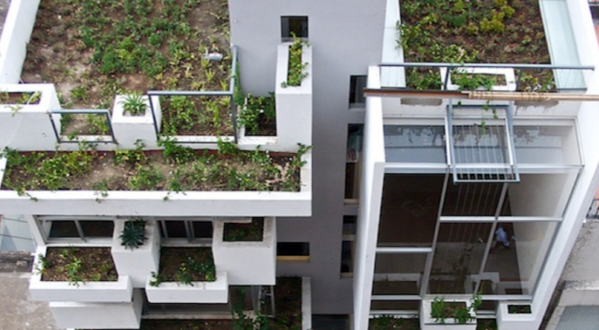

Ideas de Respuestas de la FAD-ULA 5/6 a la crisis y el reto intergeneracional
BIS (Frase del resumen)
La Facultad de Arquitectura-y-Diseño de la ULA tiene una misión por la calidad de la vida y el bienestar generalizado al nivel local y regional. Las universidades deben responder al reto intergeneracional del desarrollo sustentable.
FADULA
Arquitectura Diseño Industrial
Arquitectura Bioclimática Paneles Solares
Producción de Alimentos en viviendas Energías Renovables

Slide 47
Hacia el Paradigma de la ULA Universidad Ambiental 6/6
La Escuela de Arquitectura
1) 2 fases 8 años 2014-2022-2030- UN PLAN GENERACIONAL SIGLO XXI -2030-2038-2046 2) 2 fases 8 años
Historia * Tecnología * Diseño * Expresión * Comunicación
ORDENAR LA CIUDAD Y EL PAISAJE, Y CON ARQUITECTURA, RESOLVER LOS HECHOS HUMANOS
Inspirarse en 1) los 6 primeros artículos de la ley de universidades: --entre otros aspectos contenidos: democracia, justicia social y solidaridad humana--, comunidad espiritual y afiance de los valores trascendentales del hombre,
2) en los retos socio-ambientales del siglo XXI y 3) en los tres postulados del gobierno más perfecto de Simón Bolívar al instalar el congreso de Angostura el 15 de febrero de 1819.
Arquitectura Urbanismo Paisajismo
La vivienda bioclimática - La descentralización urbana – Rescate del casco central - Especies y su plantación.
La agrupación residencial Múltiples centros cívicos: Quebradas: Parque Locales.
y el Equipamiento Social. De 7 plazas en el casco central Ríos como Parque Urbanos
a centros de servicios y empleos productivos con plaza en parroquias y Regionales. y ámbitos primarios. Los barrios, la autogestión, y la renovación del espacio público y el equipamiento.
CONTRA EL CALENTAMIENTO GLOBAL
LA BIOMASA en la arquitectura - LA CIUDAD EDUCATIVA - LA CIUDAD PARQUE
La edificación bioclimática - La educación ciudadana - La recuperación de ecosistemas
La construcción de la comunidad - La red peatonal - Monitoreo y cuidado de la cuencas
La convivencia residencial - La cultura de paz activa - La armonía entre natura y cultura.
PLANIFICACIÓN Y VISIÓN REGIONAL EN RELACIÓN INTERINSTITUCIONAL Y TRANSDISCIPLINAR
Ciudad Región y su sistema de ciudades. El ordenamiento territorial por cuencas y sectores sub-regionales:
Ejemplo: Cuenca del Chama: Mérida del páramo a Estanques; Tovar y el Mocotíes; El Vigía y la cuenca baja.
El saneamiento de los ríos. La recuperación de bosques y ecosistemas. El saneamiento del Lago de Maracaibo.

Slide 48
¿CÓMO APRENDÍ A INVESTIGAR? (En urbanismo, desarrollo curricular y ambiente) FIN ¡INVESTIGANDO! Síntesis de mi proceso 1961-2005: 44 años. Por: Luis Jugo Burguera
1º Introducción en bachillerato, entre 1961-1966, cuanto trabajo tenía que hacer, curioseando por el saber, relacionaba datos y conceptos, de un Diccionario Enciclopédico Salvat de 12 tomos, y hacia para mí, interesantes informes.
2º En los talleres, entre 1967-1970: a partir de un problema de diseño, tenía que investigar (formulación), generar a alternativas (hipótesis) y desarrollar una solución (conclusión).
Propuesta. CÓMO COMENZAR A INDUCIR LA INVESTIGACIÓN EN LOS ESTUDIANTES DE ARQUITECTURA, en talleres, en relación con las materias.
Así hice: - TESIS DE GRADO, (octubre ‘73- marzo 1974): “El desarrollo integral de las comunidades populares” en web que toca problemas del desarrollo urbano de Mérida, los barrios a los niveles urbano y local, y lo ambiental: el río Albarregas.
- 3 participaciones en el Centro de Investigaciones: noviembre 1973, 1974-1977
- TESIS DE MAESTRÍA, 1977-1979 : “Universidad y Desarrollo en Venezuela” en web, con el modelo de “la formación histórica de un país” de Fernando Travieso (1972). 3 capítulos:
Desarrollo: “el desarrollo” espacial del país en la historia de Venezuela, desde la colonia; La Universidad: Modelos de universidad latinoamericana; el sistema educativo y el sistema de Educación Superior en Venezuela, y
El rol (papel, misión) de la Universidad en el Desarrollo, en Venezuela (1979).
- UN TRABAJO DE ASCENSO (1981). “El Plan de Estudios de la FAULA. Problemas y Expectativas 1970-1981”.
Hasta que encontré el libro de Umberto Eco “Cómo hacer una tesis” en 1984, y aprendí: que uno formula primero, un título corto y uno largo, y que luego hace un índice como hipótesis de trabajo, que empieza por donde quiera, en un proceso flexible.
Al final, me di cuenta de lo que siempre había hecho: seguir una línea lógica de razonamiento. Y a partir de allí, comencé a perderle el temor a hacer trabajos, y así hice, dos trabajos de ascensos (“Currículum, Revisión o Transformación Curricular en la FAULA”, 1987; “Universidad y Desarrollo: Una tesis por la comunidad espiritual” 1989, en web en síntesis como “La ULA, universidad del desarrollo”, y una tesis de especialización en formación ambiental (1994): sobre Mérida y el Río Albarregas. Estrategia de Desarrollo Sustentable. Publicado en 1ª edición (1995) en síntesis (70 páginas) como “Rìos y Municipios como Proyectos Socio-Ambientales”, y en 2ª edición (2005) ampliada con aspectos del desarrollo urbano de Mérida, con 270 páginas, en web .

